Slide 1
ΠΑΥΛΟΣ
Ο ΑΠΟΣΤΟΛΟΣ ΤΩΝ ΕΘΝΩΝ

Slide 2
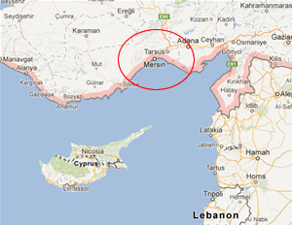
Ο Σαούλ γεννήθηκε στην Ταρσό, μια πόλη της Κιλικίας. Διδάχθηκε από νεαρός τον Ιουδαϊσμό και βρέθηκε κοντά στον νομοδιδάσκαλο Γαμαλιήλ.

Slide 3
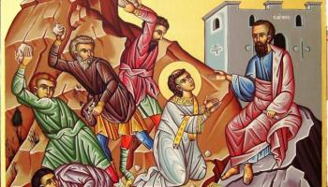
Αφοσιώθηκε με πάθος στην πατρογονική του θρησκεία, διώκοντας τους χριστιανούς.

Slide 4
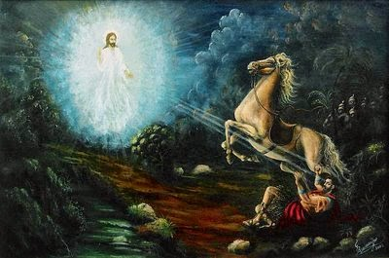
Στη πορεία του προς τη Δαμασκό θα δει ένα όραμα.

Slide 5
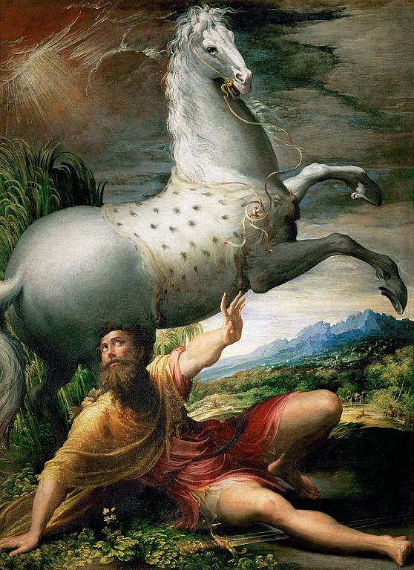
«Σαούλ, Σαούλ, γιατί με κυνηγάς; Είναι σκληρό να κλωτσάς το κεντρί. Εγώ είμαι ο Χριστός, αυτός που εσύ κυνηγάς»

Slide 6
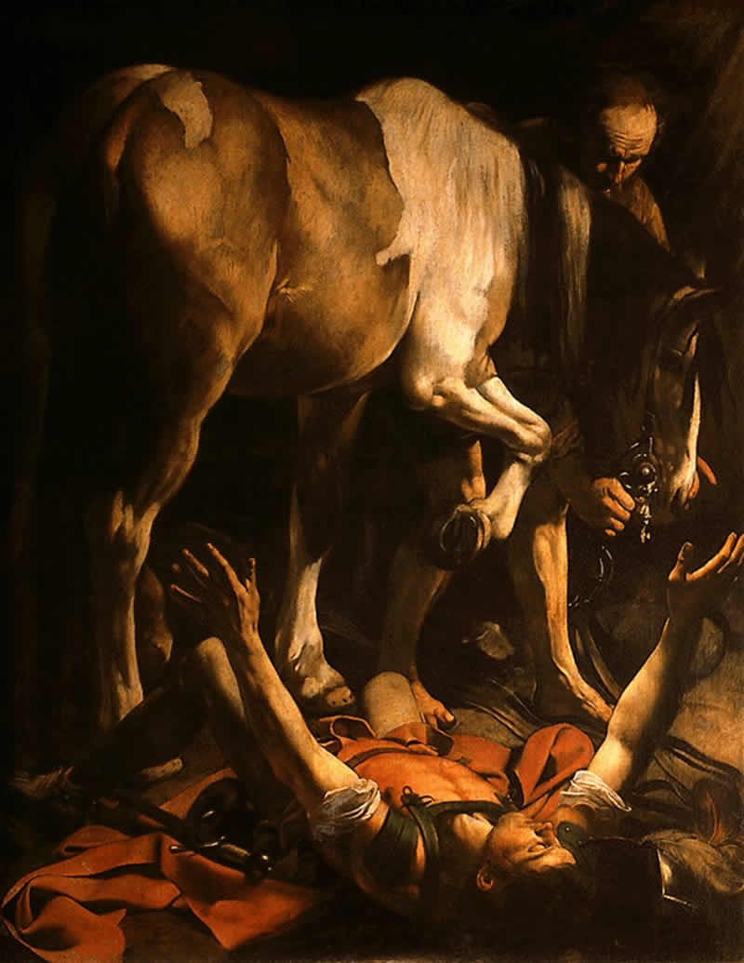
Από τον τρόμο του πέφτει από το άλογό του και ξεγυμνώνεται.

Slide 7
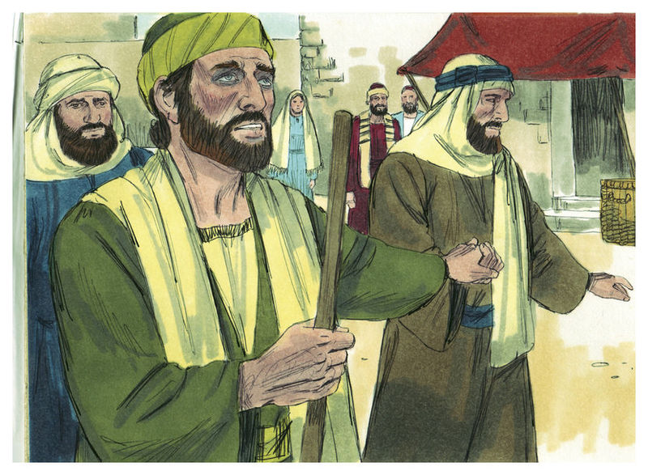
Οδηγείται τυφλός από το όραμα στη Δαμασκό, όπου θα συναντήσει τον πρεσβύτερο Ανανία.

Slide 8
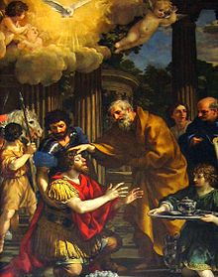
Θα διηγηθεί το όραμά του στον Ανανία, ο οποίος με θαυματουργικό τρόπο θα του ξαναδώσει την όρασή του.

Slide 9
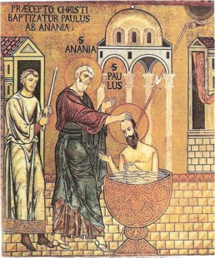
Μετά τη θεραπεία του, ο Παύλος θα ζητήσει να βαπτιστεί χριστιανός.

Slide 10
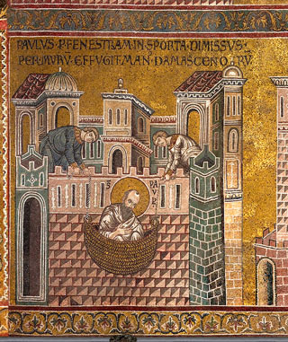
Εκεί στη Δαμασκό θα πάει να μιλήσει στη Συναγωγή. Ενώ όλοι ήξεραν πως ήταν ένας πιστός ιουδαίος, τον ακούνε να μιλάει για το Χριστό!

Slide 11
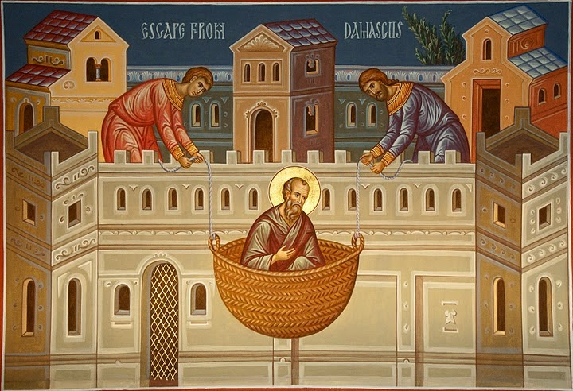
Οι χριστιανοί της Δαμασκού θα φυγαδεύσουν τον Παύλο, κατεβάζοντας τον έξω από τα τείχη της πόλης μέσα σε ένα καλάθι.

Slide 12
Θα αποσυρθεί στην έρημο της Αραβίας για να προσευχηθεί για την νέα ζωή που θα ακολουθήσει.
Μετά από 3 χρόνια επιστρέφει στη Δαμασκό και κηρύττει.
Πηγαίνει στην Ιερουσαλήμ όπου γνωρίζει τον Πέτρο. Οι υπόλοιποι μαθητές δυσπιστούν, όμως με την παρέμβαση του Βαρνάβα τον αποδέχονται.
Τον φυγαδεύουν από εκεί όταν κινδυνεύει και πάλι η ζωή του. Θα τον καλέσουν κοντά τους οι χριστιανοί της Αντιόχειας.

Slide 13
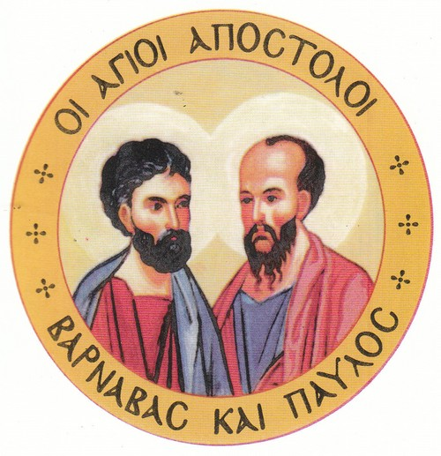
Ο Παύλος θα πάει μαζί με τον Βαρνάβα, όπου θα τους αναθέσουν την ιεραποστολή στη Μικρά Ασία.

Slide 14
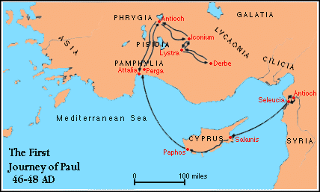

Slide 15
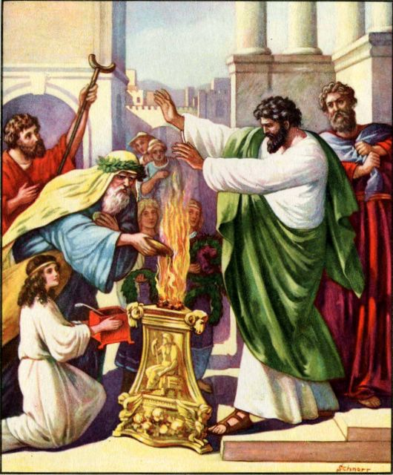
Στα Λύστρα ο Παύλος θεραπεύει έναν ανάπηρο. Οι άνθρωποι εκεί τους εκλαμβάνουν για θεούς και θέλουν να τους προσφέρουν θυσίες.

Slide 16
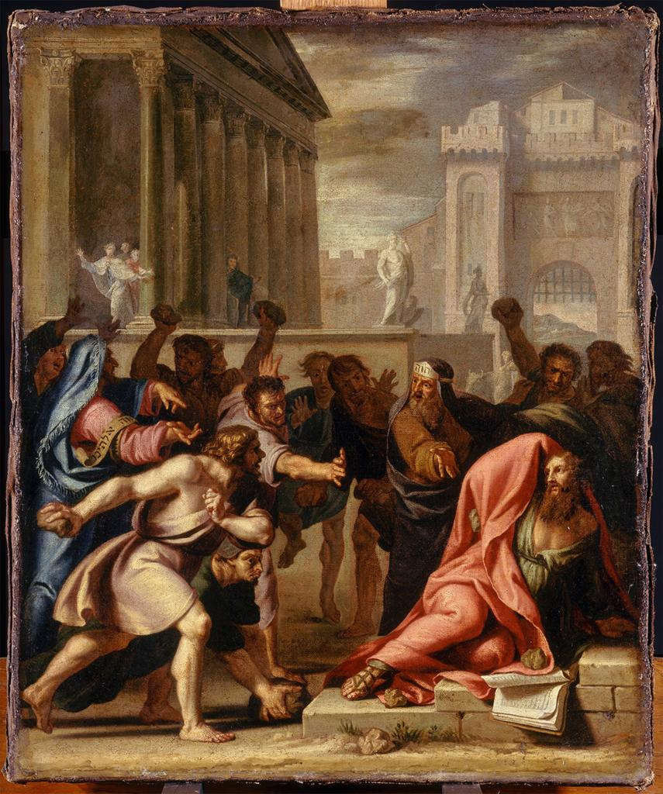
Η άρνηση του Παύλου να δεχτεί θυσίες ως θεός θα εξοργίσει τους κατοίκους της πόλης, που θα θελήσουν να τον λιθοβολήσουν.

Slide 17
Πλέον βαπτίζονταν χριστιανοί τόσο οι ιουδαίοι, όσο και οι εθνικοί, οι ειδωλολάτρες.
Αυτή όμως η πραγματικότητα δημιούργησε προβληματισμούς στη χριστιανική κοινότητα.

Slide 18
Όσοι ειδωλολάτρες βαπτίζονται χριστιανοί, πρέπει να δέχονται την περιτομή και να τηρούν τον μωσαϊκό Νόμο;

Slide 19
Οι εξ ιουδαίων χριστιανοί πίστευαν:
Ο χριστιανισμός είναι μια βελτιωμένη εκδοχή της πατρώας θρησκείας τους, του ιουδαϊσμού.
Μέσα στην Εκκλησία εξακολουθούν να έχουν ισχύ η περιτομή και ο Νόμος.
Οι χριστιανοί πρώην ειδωλολάτρες δεν ήταν ίδιοι με αυτούς, ήταν κατώτεροι, δεν μπορούσαν να σωθούν αν δεν τηρούσαν και τις επιταγές της ιουδαϊκής θρησκείας.

Slide 20
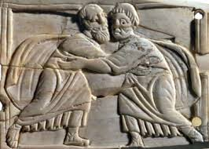
Ο Παύλος και ο Βαρνάβας θα πάνε στην Ιερουσαλήμ για να λύσουν αυτό το μεγάλο πρόβλημα.

Slide 21
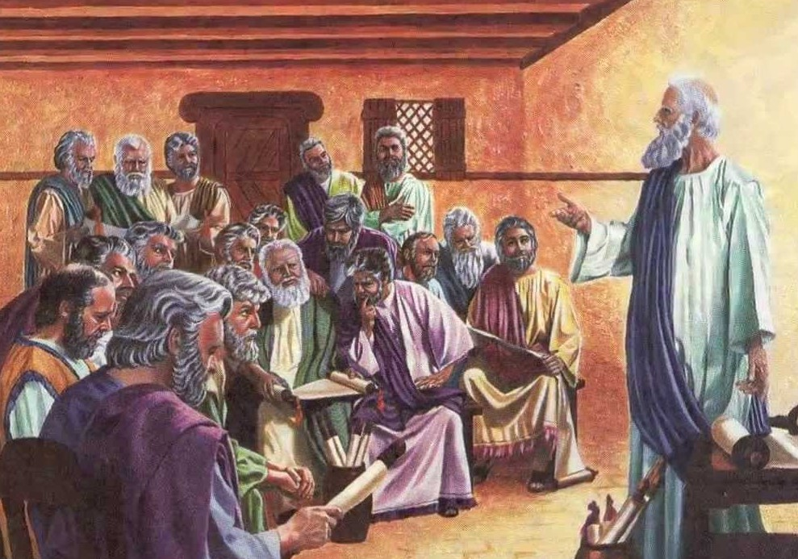
Εκεί βρέθηκαν οι Απόστολοι και οι πρεσβύτεροι της Εκκλησίας για να βρουν λύση συζητώντας.

Slide 22
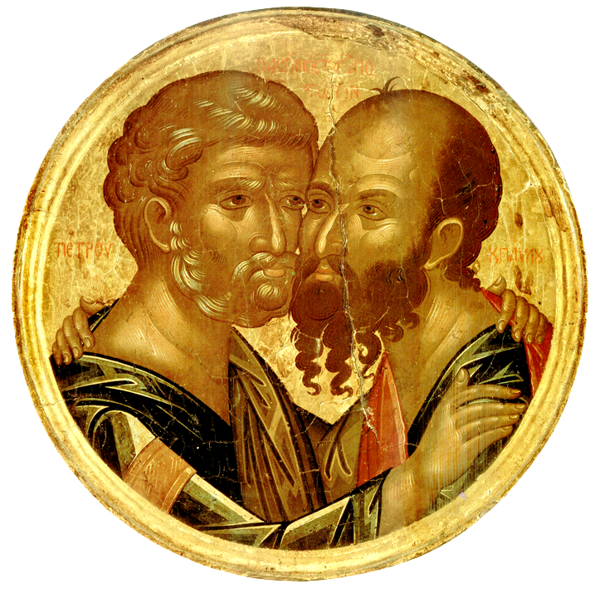
Εναγκαλισμός και ασπασμός Πέτρου και Παύλου.

Slide 23
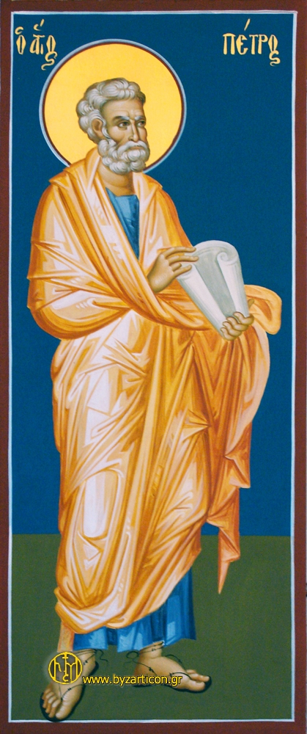
Πρώτος μιλάει ο Πέτρος, ο οποίος αναφέρει πως ο Χριστός του είχε πει πως ο Θεός θα προσκαλέσει κάθε άνθρωπο στη σωτηρία, μόνο με την πίστη τους.

Slide 24
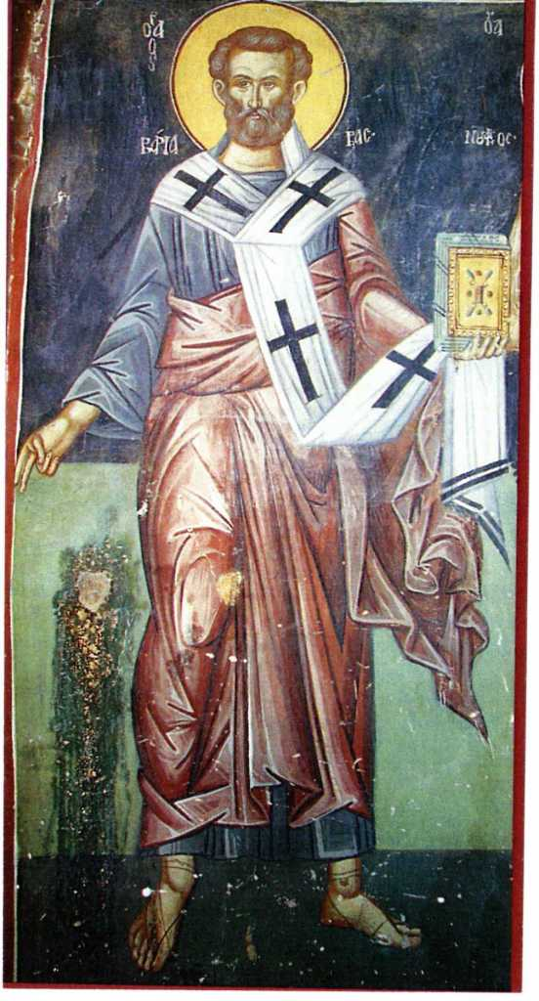
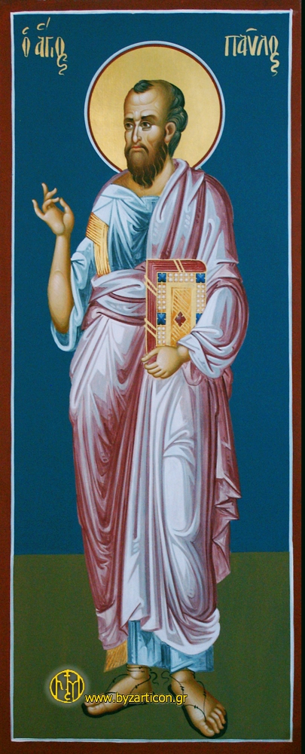
Ο Παύλος και ο Βαρνάβας μίλησαν για τα θαύματα που είδαν να επιτελεί ο Θεός μέσω αυτών στους εθνικούς, στους πρώην ειδωλολάτρες χριστιανούς.

Slide 25
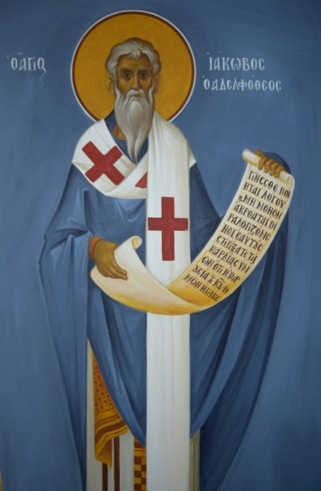
Ο απόστολος Ιάκωβος μίλησε από τον προφήτη Αμώς, που έλεγε για την πίστη όλων των εθνών στο Θεό.

Slide 26
Πρότεινε και έγινε αποδεκτό από τη Σύνοδο να γίνονται δεκτοί οι εξ εθνών χριστιανοί, αρκεί να αποφεύγουν ειδωλολατρικά έθιμα και πρακτικές. Πρότεινε την σύνταξη μιας επιστολής προς την Αντιόχεια για να γνωστοποιήσουν στους χριστιανούς τις αποφάσεις τους.

Slide 27
«Αποφασίστηκε ως σωστό από το Άγιο Πνεύμα και από εμάς να μη σας επιβάλλουμε κανένα πρόσθετο βάρος, εκτός από τα αναγκαία: να απέχετε από τα ειδωλόθυτα, το αίμα, το κρέας από πνιγμένα ζώα και από την πορνεία.»

Slide 28
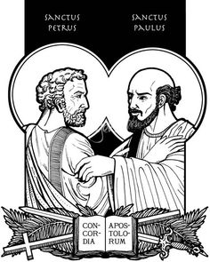
Αποστολική Σύνοδος:
Τόπος: Ιερουσαλήμ
Χρόνος: 48 μ.Χ.
Συμμετέχοντες: όλοι οι Απόστολοι και αρκετοί πρεσβύτεροι
Ζήτημα: αν είναι απαραίτητη η τήρηση του Μωσαϊκού Νόμου απ’ όλους τους χριστιανούς.
Τρόπος λήψης της απόφασης: όλοι μαζί συζητούν και αποφασίζουν ομόφωνα.

Slide 29
Αποστολική Σύνοδος:
Καθιερώνεται ο δημοκρατικός θεσμός της Συνόδου ως ο μοναδικός τρόπος επίλυσης των προβλημάτων.
Η Εκκλησία ξεφεύγει από τα στενά εθνικά πλαίσια του Ιουδαϊσμού και αποκτά συνείδηση του οικουμενικού της χαρακτήρα.
Οι αποφάσεις δεν είναι ανθρώπινες μόνο, αλλά αποτέλεσμα συνεργασίας των ανθρώπων και του Αγίου Πνεύματος.

Slide 30
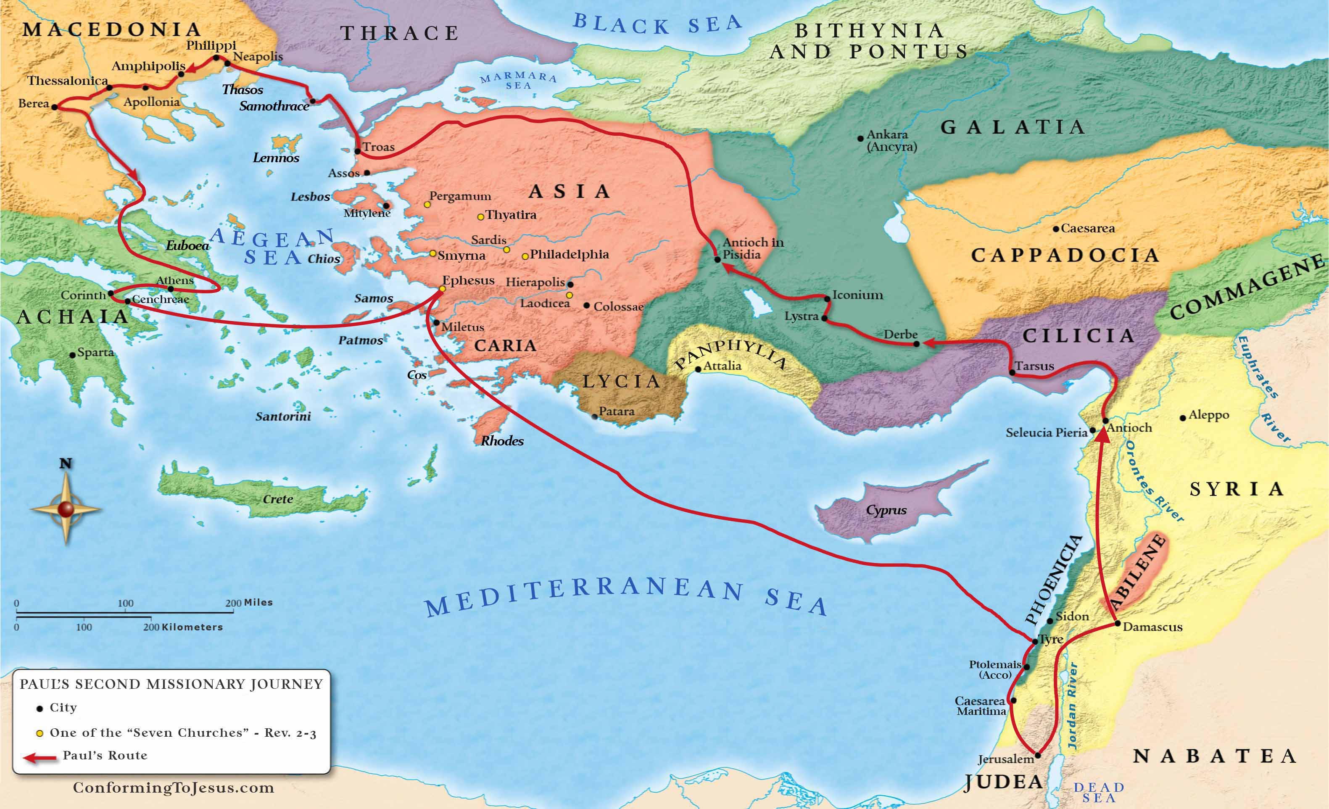
Ο Παύλος μαζί με τον Σίλα και τον Τιμόθεο θα ξεκινήσουν από την Αντιόχεια για μια νέα περιοδεία.
Επισκέπτονται τις πόλεις που είχε διδάξει πριν ο Παύλος.
Φτάνουν μέχρι την Τρωάδα, την αρχαία Τροία, όπως τους έχει καθοδηγήσει το Άγιο Πνεύμα.

Slide 31
Σε όραμα βλέπει έναν νεαρό μακεδόνα να του λέει « πέρασε στη Μακεδονία και βοήθησέ μας»

Slide 32
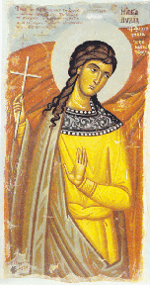
Θα φτάσουν στη Νεάπολη και στους Φιλίππους. Εκεί θα βαπτιστεί η πρώτη Ευρωπαία χριστιανή, η Λυδία.

Slide 33
Περνάει και κηρύττει από την Αμφίπολη, τη Θεσσαλονίκη, τη Βέροια.
Ο Τιμόθεος και ο Σίλας παραμένουν στη Βέροια, ενώ ο Παύλος συνεχίζει προς τα νότια.

Slide 34
Βλέπει στην Αγορά έναν βωμό με την επιγραφή «στον άγνωστο θεό»

Slide 35
Οι Έλληνες ως ένας διαχρονικά ευσεβής και θεοσεβούμενος λαός, είχαν ιδρύσει ένα βωμό για όλους τους θεούς που δεν τους ήξεραν με τα ονόματά τους.

Slide 36
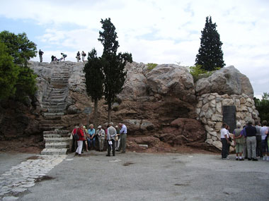
Οι αθηναίοι τον προσκάλεσαν να μιλήσει στο δημόσιο βήμα, στον Άρειο Πάγο.

Slide 37
«Είστε οι πιο ευσεβείς, περνώντας είδα τα σεβάσματά σας. Είδα έναν βωμό στον «άγνωστο θεό».

Slide 38
Ο Παύλος κηρύττει στους αθηναίους.

Slide 39
Όταν οι αθηναίοι ακούνε για ανάσταση νεκρών, απορρίπτουν τον Παύλο λέγοντας: « Θα σε ακούσουμε και κάποια άλλη φορά».

Slide 40
Από τους πρώτους αθηναίους που βαπτίζονται χριστιανοί είναι ο Διονύσιος ο Αρεοπαγίτης και η Δάμαρις.

Slide 41
Ο Ιερόθεος γίνεται ο πρώτος επίσκοπος της Αθήνας, τον οποίο θα διαδεχτεί ο Διονύσιος ο Αρεοπαγίτης.

Slide 42
Σύμφωνα με μια παράδοση, ο Διονύσιος θα φτάσει ως το Παρίσι, όπου θα κηρύξει το χριστιανισμό, εκεί θα βρει μαρτυρικό θάνατο.

Slide 43
Ο Παύλος μετά την Αθήνα, θα επισκεφτεί την Κόρινθο. Εκεί θα βαπτίσει τον αρχισυνάγωγο Κρίσπο.

Slide 44
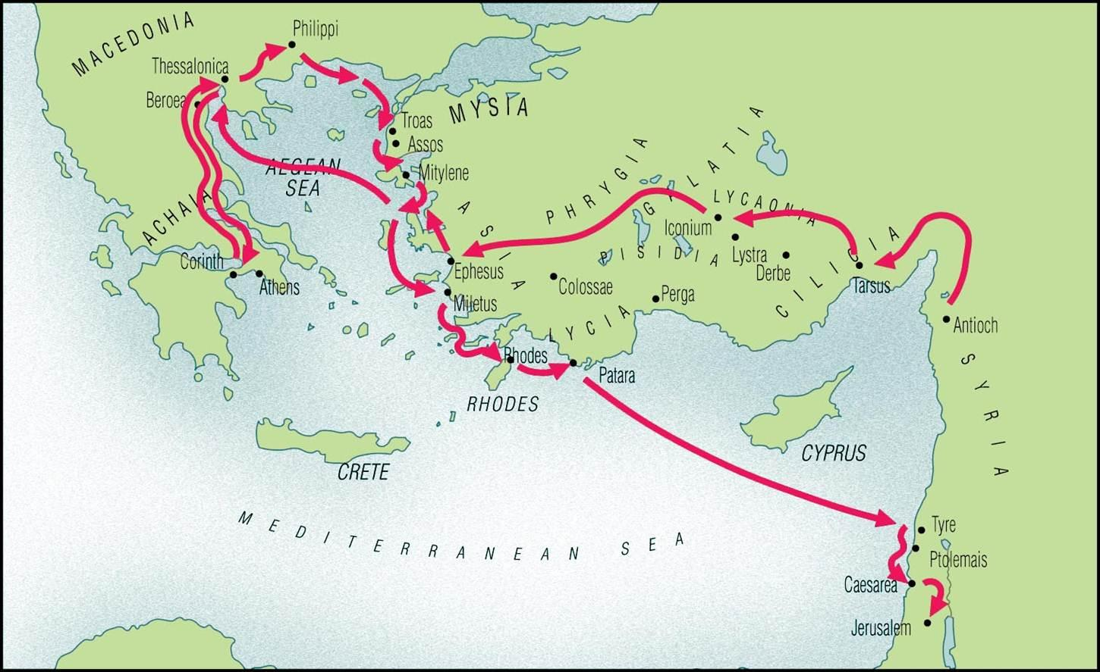
Στην τρίτη του περιοδεία ξαναπερνά από τις Εκκλησίες που έχει κηρύξει.
Δίνει συμβουλές για τη σωστή διαγωγή και πίστη που πρέπει να έχουν οι χριστιανοί, είτε ο ίδιος αυτοπροσώπως, είτε με επιστολές του.

Slide 45
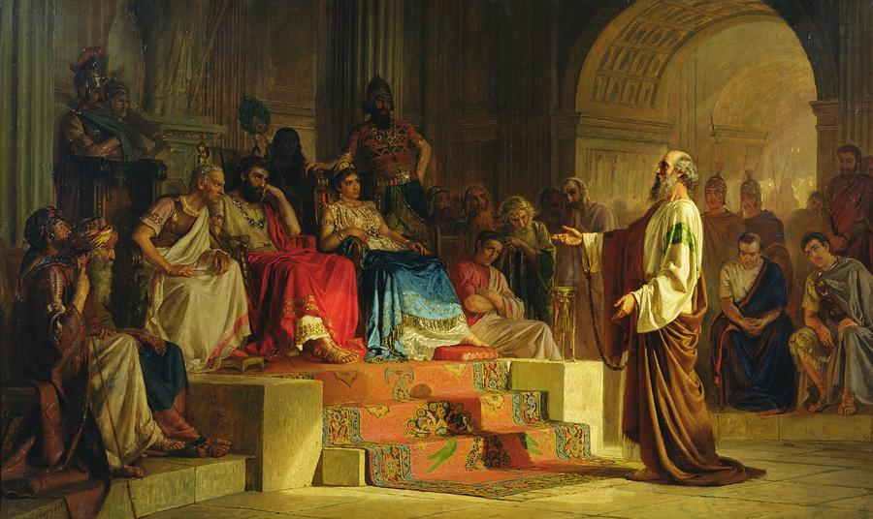
Όταν βρίσκεται στην Ιερουσαλήμ, οι Ιουδαίοι θα απειλήσουν τη ζωή του, θα τον συλλάβουν οι Ρωμαίοι και θα τον δικάσουν.

Slide 46
Η οικογένεια του Παύλου είχε τιμηθεί με την ιδιότητα του Ρωμαίου πολίτη. Θα ζητήσει να δικαστεί στη Ρώμη.

Slide 47
Με πλοίο μεταφέρεται προς τη Ρώμη. Περνάει από την Κρήτη, ναυαγεί στη νήσο Μελίτη.

Slide 48
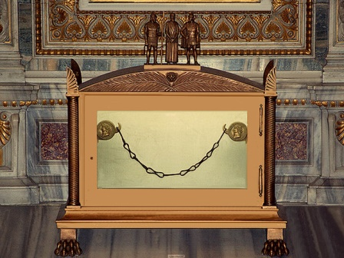
Στη Ρώμη φυλακίζεται, μετά από 2 χρόνια αθωώνεται, μετά από 4 χρόνια ξαναφυλακίζεται.
Τμήμα των αλυσίδων του Αποστόλου Παύλου. Βρίσκεται στο Ναό του Αποστόλου Παύλου εκτός των τειχών, στη Ρώμη.

Slide 49
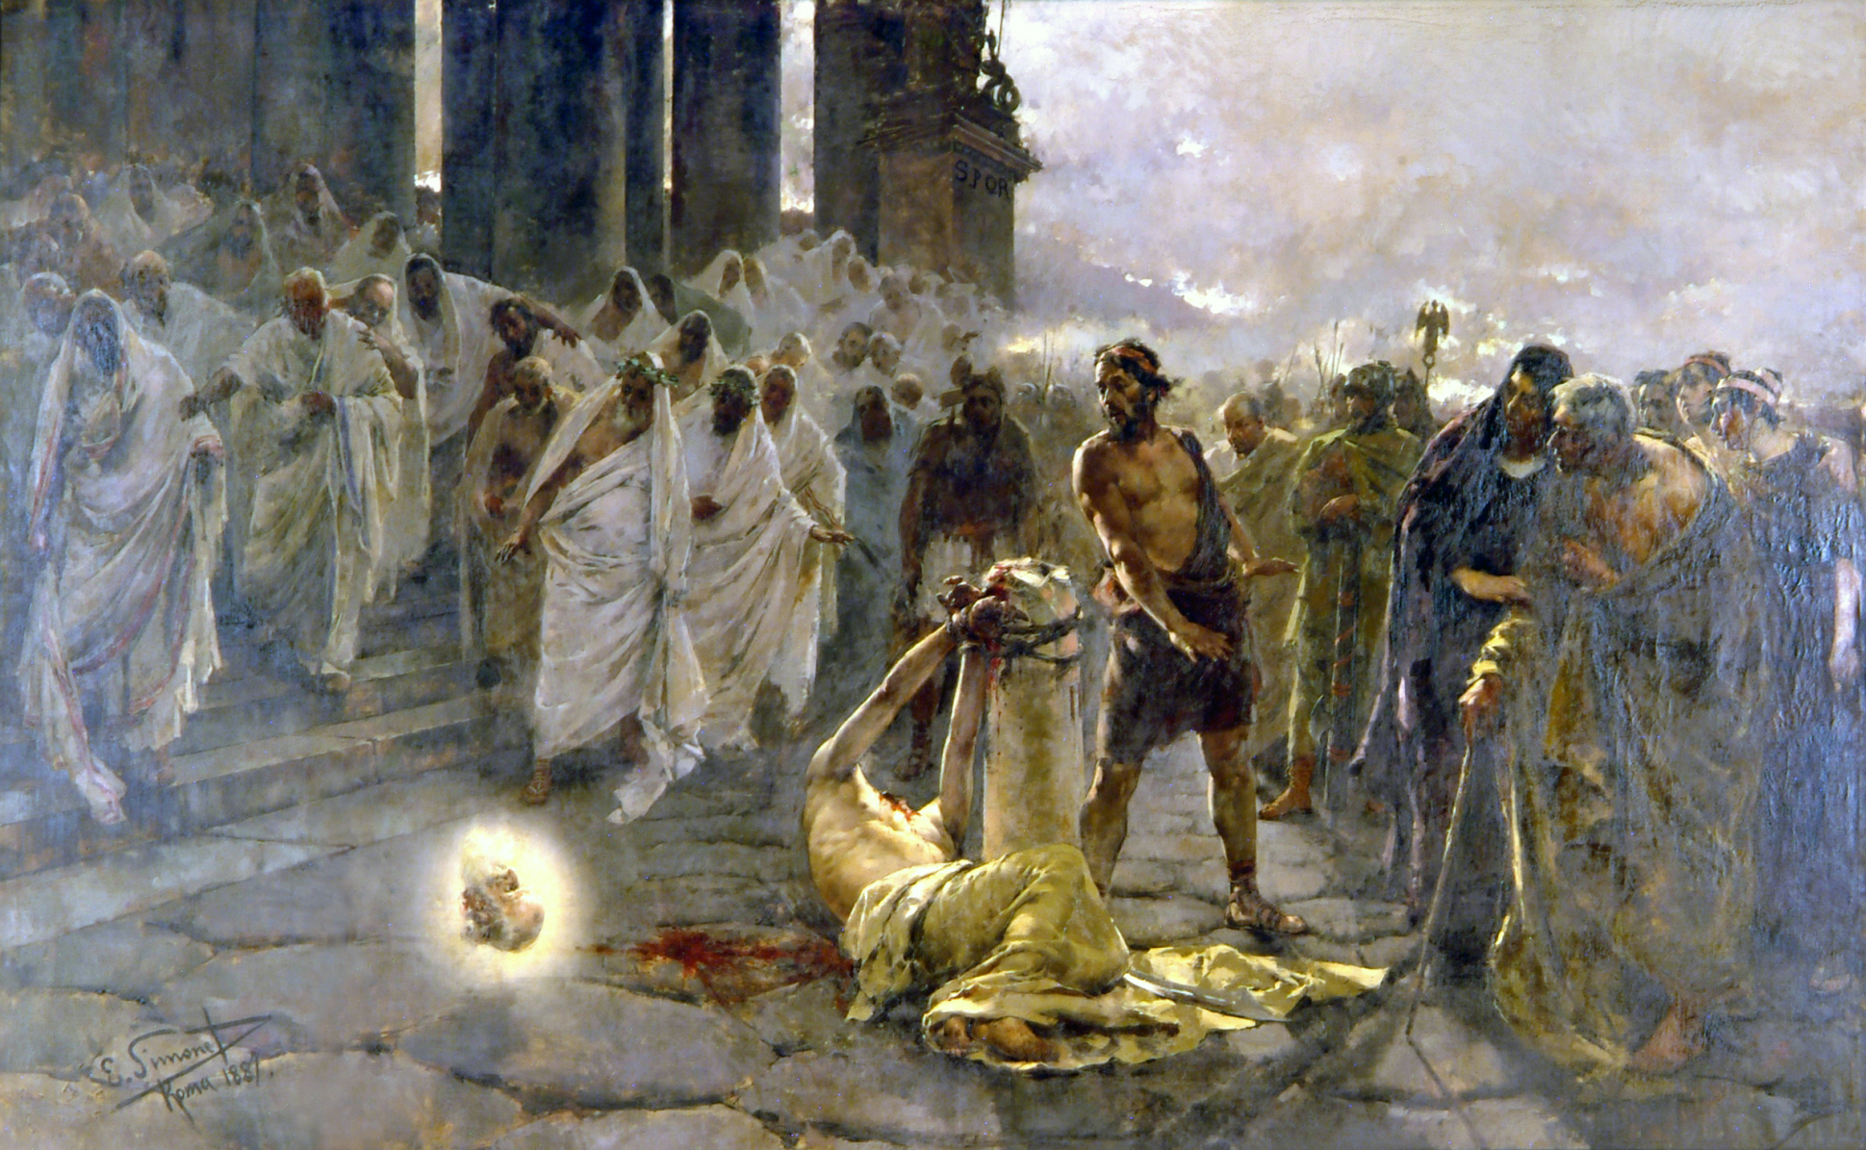
Θανατώνεται το 68 μ.Χ. κατά το διωγμό του Νέρωνα.

Slide 50
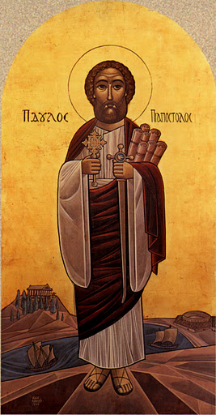

Slide 51
Ο απόστολος Πέτρος βρισκόταν για πολλά χρόνια στην Ιερουσαλήμ.
Αργότερα όμως θα ξεκινήσει ένα μακρύ ταξίδι, όπου θα κηρύξει, περνώντας από την Μικρά Ασία, τη Σικελία και την Ιταλική χερσόνησο.

Slide 52
Θα καταλήξει στη Ρώμη, όπου θα ηγηθεί της τοπικής Εκκλησίας και θα χειροτονήσει επίσκοπο τον Λίνο.

Slide 53
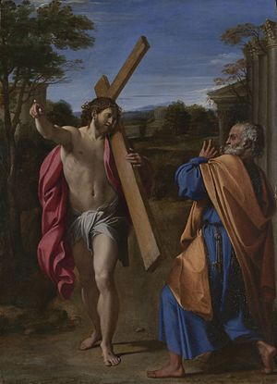
Όταν ξεκινούν διωγμοί εναντίον των χριστιανών, ο Πέτρος θα φυγαδευτεί από τους χριστιανούς για να γλιτώσει.
Στο δρόμο συναντά το Χριστό να κουβαλάει το Σταυρό του.
-Κύριε που πηγαίνεις;
- Στη Ρώμη Πέτρο, να ξανασταυρωθώ.

Slide 54
Παραδίδεται και φυλακίζεται, περιμένοντας την θανάτωσή του.

Slide 55
Θα έχει τον ίδιο θάνατο με τον Χριστό, τη σταύρωση.

Slide 56
Από σεβασμό προς τη Σταύρωση του Χριστού, θα ζητήσει να σταυρωθεί ανάποδα. Θανατώνεται το ίδιο έτος με τον Παύλο.

Slide 57
